Slide 1
Kurs for undervisere på tilleggskurs om gnagermidler
Oppdatert april 2026

Slide 2

Innhold i denne presentasjonen
Gnagermidler og plantevernmiddelregelverket
  Litt bakgrunn
  Grensen mellom gnagermidler og plantevernmidler
  Koblingen mot plantevernmiddelregelverket
Praktisk info til undervisere og veien videre

Slide 3
Gnagermidler og plantevernmiddelregelverket

Slide 4
Litt bakgrunn
Gnagermidler deles inn i tre kategorier ut fra hvilken risiko de utgjør:
Preparater som alle kan kjøpe og bruke
Preparater for personer med tilleggskurs i gnagerbekjempelse
Preparater kun for godkjente skadedyrbekjempere
Preparatene som er tillatt å kjøpe og bruke for de med tilleggskurs i gnagerbekjempelse, har følgende tekst på etiketten: "Kun for godkjente skadedyrbekjempere og andre personer med særskilt autorisasjon".
Oversikt over hvilke preparater det gjelder finner du hos Miljødirektoratet:
Godkjente biocidprodukter i Norge (miljodirektoratet.no)

Slide 5
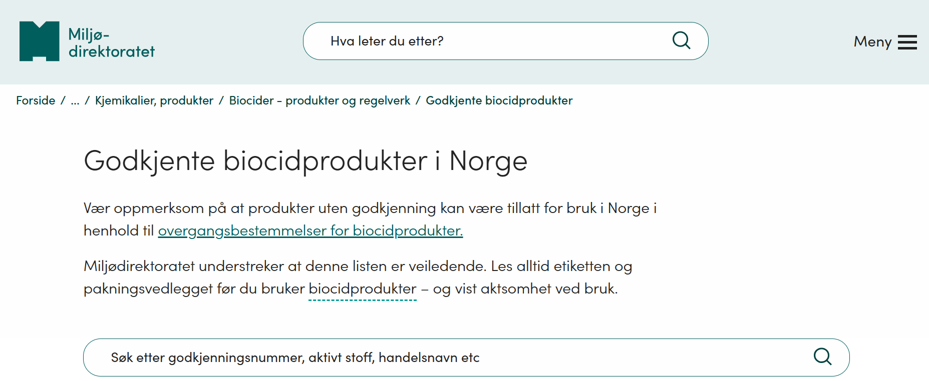

Slide 6
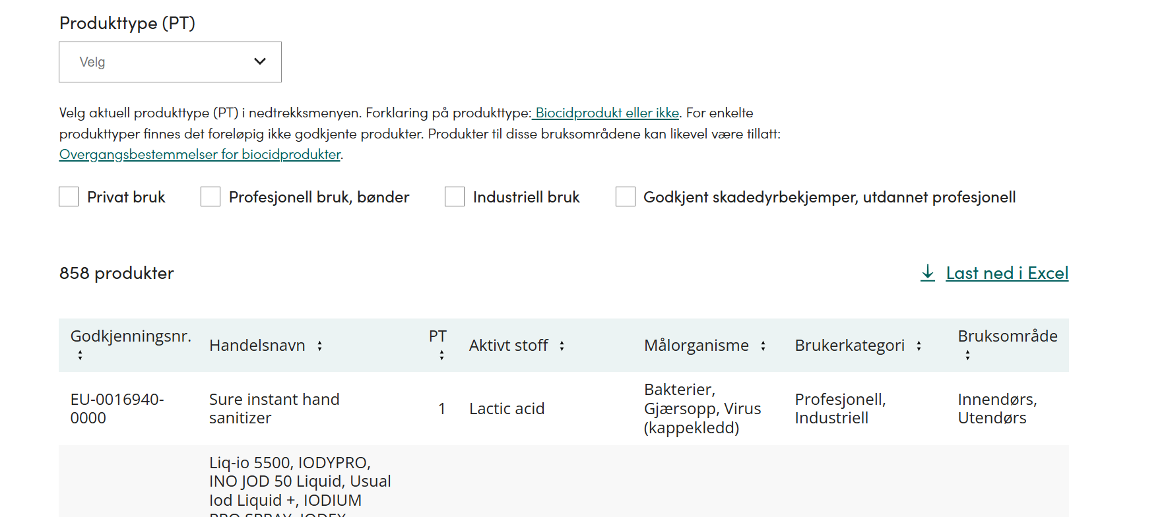

Slide 7
Litt bakgrunn: Regelverkene som gjelder
Gnagermidler er biocider, og reguleres av flere regelverk.
Regelverk | Bestemmelser
Forskrift om skadedyrbekjempelse | Bruk av gnagermidler
Forskrift om biocider (biocidforskriften) | Hvilke preparat som kan brukes til gnagerbekjempelse i landbruket
Forskrift om plantevernmidler | Tilleggskurs i gnagerbekjempelse og utstedelse og trekking av tilleggsbevis for gnagermidler
Instruks til kommune og statsforvalter om utøvelse av delegert myndighet etter plantevernmiddelforskriften | Oppgavene statsforvalteren og kommune har i forbindelse med tilleggskurset Krav til opplæringsemner i kursinnhold

Slide 8
Litt bakgrunn: Hvorfor er Mattilsynet involvert?
Nytt biocidregelverk i 2014: Reglene for bruk av biocidprodukter ble strammet inn.
LMD ville at bønder og gartnerieiere skulle kunne drive skadedyrbekjempelse på egen eiendom.
Mattilsynet fikk i oppdrag å utvide autorisasjonsordningen for plantevernmidler
  Fra høsten 2018 ble ordningen utvidet slik at de med plantevernmiddelautorisasjon
  kan kjøpe og bruke enkelte gnagermidler ved å ta et tilleggskurs
  Gyldig plantevernmiddelautorisasjon sikrer grunnleggende kunnskap om blant annet
  håndtering av kjemikalier og risiko knyttet til bruk av kjemikalier.
  Ordningen gjelder kun på eid eller leid landbrukseiendom.
Notes:
Kun profesjonelle brukere med godkjent skadedyrsertifikat har fram til oktober 2018 kunnet kjøpe og bruke midler for rottebekjempelse og produkter for bekjempelse av større museproblemer. Alternativet for bønder var å leie inn skadedyrbekjempere eller å kjøpe produktene som er beregnet for privathusholdninger.​
​
Det skulle legges til grunn at man hadde gyldig autorisasjon for kjøp og bruk av plantevernmidler, og dermed allerede hadde grunnleggende kjennskap om blant annet håndtering av kjemikalier og risiko knyttet til bruk av kjemikalier.​
​
Praktiske årsaker til at ordningen havnet hos Mattilsynet og ikke Miljødirektoratet som godkjenner produktene. Mattilsynet hadde allerede et opplegg for autorisasjon for plantevernmidler.

Slide 9



Grensen mellom gnagermidler og plantevernmidler
Plantevernmidler
Biocider (inkl. gnagermidler)
Aktive stoffer eller preparater som er beregnet på:
å beskytte planter eller planteprodukter mot alle skadelige organismer eller hindre virkningen av slike organismer
å påvirke plantenes livsprosesser
å bevare planteprodukters holdbarhet
å ødelegge uønskede planter og plantedeler
å bremse eller redusere uønsket vekst hos planter
Produkter som inneholder/danner aktive stoffer og som har til hensikt å forstyrre, uskadeliggjøre, eller på annen måte (unntatt rent fysisk eller mekanisk) forhindre virkninger av skadelige organismer.
Definisjon på skadelig organisme:
«Organisme hvis tilstedeværelse er uønsket eller skadelig for mennesker, deres aktiviteter eller de produkter de framstiller, eller for dyr eller miljø.»
Notes:
Den vesentlige forskjellen på biocider og plantevernmidler i sammenheng med dette kurset, er det som er uthevet.

Slide 10
Grensen mellom gnagermidler og plantevernmidler
Kan være samme kjemikalie, som begge har til hensikt å beskytte mot mus/rotter,
men likevel med ulike formål:
Plantevernmidler – skal bekjempe organismer som er skadelige for planter.
Biocider/gnagermidler – skal bekjempe organismer som påvirker mennesker negativt.

Slide 11
Grensen mellom gnagermidler og plantevernmidler
Hvis preparatet benyttes:
på dyrkingsområder (jorder, veksthus, skog) for å beskytte plantene som dyrkes, eller beskytte planteprodukter som lagres mot mus og rotter
= plantevernmiddel
per april 2026 er det ingen godkjente plantevernmidler til bruk mot gnagere
for å kontrollere mus og rotter utenfor dyrkingsområder, f.eks. på gården, i byer eller industrilokaler, eller det benyttes på innsiden av dyrkingsarealet (f.eks. veksthus), men ikke for å beskytte plantene
= biocid/gnagermiddel
Hvis et preparat skal brukes i begge situasjoner vil det trenge dobbelt godkjenning. Den som bruker vil også trenge dobbel autorisasjon, både plantevernmiddelbevis og tilleggsbevis for gnagerbekjempelse.
Uansett plantevernmiddel eller gnagermiddel; all bruk skal være i henhold til etikett på det enkelte preparatet
Notes:
Eller sagt med andre ord;​
​
Bruker du en kjemikalie som er godkjent for å hindre at mus spiser opp salathodene, da er det et plantevernmiddel. Det gjelder både når salaten står på jordet og når den står på et lager, klar for videre forsendelse.​
Bruker du den samme kjemikalien når den er godkjent for at musene ikke skal gnage i stykker isolasjonsmateriellet eller de elektriske ledningene på salatlageret, da er det et biocid. Det gjelder også ved bruk for å hindre at mus/rotter sprer smitte til salathodene f.eks. gjennom avføring, som vi mennesker kan bli syke av.
Per april 2026 er det ingen godkjente plantevernmidler mot mus/rotter/vånd. ​

Slide 12
Plantevernmiddelforskriften
§ 8a Gnagermidler
Norsk autorisasjonsbevis for plantevernmidler med tilleggsbevis for gnagermidler gir rett til å kjøpe og bruke gnagermidler som er godkjent i produkttype 14 etter forskrift 18. april 2017 nr. 480 om biocider, men bare til bruk i og rundt bygninger på landbrukseiendom som innehaver av autorisasjonsbeviset eier eller leier, og bare dersom slik bruk er angitt på etiketten. For slik bruk gjelder forskrift 21. desember 2000 nr. 1406 om skadedyrbekjempelse.
Tilleggsbevis for gnagermidler gis etter gjennomført kurs i gnagerbekjempelse med bestått eksamen. Beviset er gyldig i ti år, og fornyelse krever ny gjennomføring av kurset.
Notes:
Plantevernmiddelforskriften regulerer tilleggsbeviset for gnagerbekjempelse – til tross for at dette beviset gjelder biocidene (hvor bruk reguleres i Forskrift om skadedyrbekjempelse).
§8a beskriver
- Vilkårene for å kjøpe/bruke gnagermidler - viktig å presisere at gnagermidler IKKE er tillatt å bruke ute på jorder, kun i og rundt bygninger.
- Vilkårene for å få tilleggsbeviset
- Krav til nytt kurs ved fornyelse etter 10 år

Slide 13
Plantevernmiddelforskriften
§ 9. Myndigheten som utsteder og inndrar autorisasjonsbevis for plantevernmidler mv.
Mattilsynet fatter enkeltvedtak om autorisasjonsbevis for plantevernmidler etter § 8 og tilleggsbevis for gnagermidler etter § 8a i denne forskriften.
Mattilsynet kan delegere myndighet til å holde eksamen og utstede autorisasjonsbevis for plantevernmidler, herunder å sørge for at det arrangeres autorisasjonskurs, til kommunen og fylkesmannen. Tilsvarende gjelder tilleggsbevis for gnagermidler.
Mattilsynet ved hovedkontoret er klageinstans når vedtak om autorisasjonsbevis er truffet i henhold til første ledd.
Mattilsynet kan fatte vedtak om inndragelse av autorisasjonsbevis.
Notes:
- Paragraf 9 beskriver myndigheten som utsteder og inndrar autorisasjonsbevis for plantevernmidler og gnagermidler
Myndigheten til å holde eksamen og utstede tilleggsbevis er delegert til statsforvalter/kommunene.
- MT kan inndra bevis dersom de er gitt på feil grunnlag av SF/komm. Oeller at brukeren ikke oppfyller kravene for beviset lengre.

Slide 14
Reglene i praksis
Vilkår for å ha rett til tilleggsbeviset
Gyldig autorisasjon for plantevernmidler.
Tilleggskurs og bestått eksamen i gnagerbekjempelse.
Eier/leier en landbrukseiendom.
  Ved særeie kan ektefellen til den som formelt eier/leier ha rett hvis vedkommende i praksis driver gården.
Vilkår for å kunne bruke gnagermidlene
Preparatet er godkjent som biocid og merket for bruk av "personer med særskilt autorisasjon" på etiketten.
Tilleggsbeviset må være gyldig til enhver tid: krever fornyelse hvert 10. år, ved å ta kurset på nytt.
Gnagermidlene kan bare brukes i og rundt bygninger på egen eller leid landbrukseiendom. Altså:
  Kan ikke brukes på jordet
  Kan ikke brukes av andre (ansatte/barn/ektefeller/samboer/kårfolk osv.)
  Kan ikke brukes hos andre, for eksempel naboen.
Forskrift om skadedyrbekjempelse – Lovdata skal følges.
Notes:
Hvem kan få tilleggsbevis for gnagermidler?
Du kan få tilleggsbevis for gnagermidler hvis du har gjennomgått obligatorisk kurs og bestått eksamen, og har gyldig plantevernmiddelautorisasjon. I tillegg er det et krav at du må eie eller leie en landbrukseiendom.
Hva vil det si å eie eller leie landbrukseiendom?
Du har ikke rett til tilleggsbevis for gnagermidler hvis du bare er ansatt på landbrukseiendommer. Det gjelder også ansatte i et gartneri som til daglig står for bruk av plantevernmidler. Barn, ektefeller, samboer eller kårfolk har heller ikke rett til tilleggsbevis i utgangspunktet. Unntaket er hvis de eier eller leier deler av gården. Reglene er slik at disse personene heller ikke kan fungere som medhjelpere, da det er den som har tilleggsbeviset som må utføre bekjempelsen med gnagermidler selv.
Dette er en politisk beslutning. Bakgrunnen for dette er at hovedregelen for bruk av skadedyrmidler (som har en viss risiko), fortsatt skal være at de er forbeholdt godkjente skadedyrbekjempere. ​
Hvis du er gift med en som har særeie på gården sin, mens det er som du i praksis driver den, regner vi det som at du eier eller leier landbrukseiendom. Det samme kan gjelde hvis du er samboer med en som eier gård, mens det er du som i praksis driver den, men hvert tilfelle må vurderes for seg.
Tilleggsautorisasjon for gnagermidler gir ikke autorisasjon til å bruke disse preparatene hos andre, for eksempel naboer eller familie, bare godkjente skadedyrbekjempere kan gjøre det

Slide 15
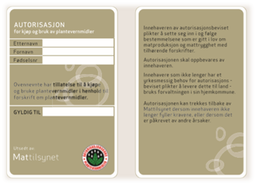
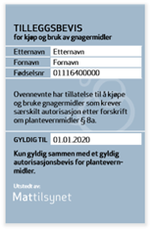
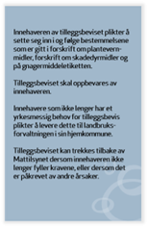
Autorisasjonsbevis Tilleggsbevis plantevernmidler : gnagermidler:
Notes:
- Bevisene for plantevernmidler og gnagermidler er to ulike plastkort på størrelse med et bankkort
- Bevisene fornyes hver for seg -> ulik gyldighetstid
- Begge bevis skal fremvises ved kjøp

Slide 16
Hvem gjør hva?
Miljødirektoratet:
Ansvar for godkjenning av gnagermidler
Mattilsynet:
Ansvar for autorisering av bønder/gartnerieiere
Ansvar for tilleggskurs for gnagermidler, inkludert opplæring av undervisere
Kan inndra autorisasjoner/bevis ved behov
Arnulf Soleng (Helsedirektoratet):
Ansvar for faginnhold i kursene
Hovedunderviser instruktørkurs

Slide 17
Hvem gjør hva?
Statsforvalteren:
Ansvar for at det arrangeres kurs med godkjente undervisere.
Ansvar for at det blir arrangert eksamen. Kan delegeres til kommunene.
Kommunene:
Ansvar for å vurdere om vilkår til tilleggsbeviset er oppfylt og utstede beviset (landbrukskontoret).
Ansvar for å arrangere og rette eksamen hvis dette er delegert fra statsforvalteren.
Ansvar for å føre tilsyn med bruk av skadedyrmidler (miljørettet helsevern).
Notes:
Mattilsynet sjekker også gyldigheten av bevisene og hvorvidt midlene oppbevares korrekt ved evt, tilsyn

Slide 18
Praktisk info til undervisere

Slide 19
Argumenter for å ikke bruke gift
Kravet om å følge substitusjonsprinsippet i Forskrift om skadedyrbekjempelse (forklart i presentasjon 1.)
Kun giftbruk ikke varig løsning. Man må forebygge (sanitasjon og sikring). I det lange løp vil forebygging (og eventuelt fellebruk) være mer økonomisk lønnsomt enn giftbruk alene.
Risiko knyttet til gift på avveie: Potensiell forgiftning av barn, kjæledyr og ville dyr.
Overdreven giftbruk kan medføre enda strengere restriksjoner på giftbruk, med mulig forbud fra EU på grunn av alle de negative konsekvensene det medfører.
  EU vurderer rottemidlene hvert femte år.

Slide 20
Veien videre etter kurset
Undervisere skal være godkjent av statsforvalteren
  Mattilsynet oversender liste med deltakere til statsforvalterens landbruksavdeling for godkjenning
Huskeliste til undervisere på tilleggskurs for gnagermidler:
  Teorikurs 5-6 timer - fysisk oppmøte eller som webinar
  Eksamen 1 time - fysisk oppmøte, ingen hjelpemidler tillatt
  Maksimum 30-35 deltagere på kurs
  Informere kursdeltagerne om at de selv må kontakte kommunens landbrukskontor for å bestille tilleggsbeviset.
Notes:
Fysisk oppmøte på eksamen
- Hjemmeeksamen ble innført under pandemien.
- Ordningen ble avsluttet mars 2022 pga flere tilfeller med mistenkt juks.
- Kravet om fysisk oppmøte på eksamen ble spesifisert ifm. med oppdateringen Instruks til kommune og statsforvalter om utøvelse av delegert myndighet etter plantevernmiddelforskriften – Lovdata høsten 2023 (vedlegg 1, del 2, punkt A2).

Slide 21
Kursene skal ha opplæring i følgende temaer
  Sammenhengen mellom plantevernmiddelregelverket og tilleggsbevis gnagermidler
  Skadedyrforskriften og annet relevant regelverk (inkl. dyrevelferd)
  Gnagerbiologi
  Integrert skadedyrkontroll
  Mekaniske feller, inkl. våndbekjempelse
  Rodenticider, toksikologi og åtestasjoner
  Miljøvennlig bekjempelse
Notes:
Jf. Instruks til kommune og statsforvalter om utøvelse av delegert myndighet etter plantevernmiddelforskriften – Lovdata vedlegg 1, del 2, punkt B.

Slide 22
Annen nyttig info
Lenker
Skadedyrveilederen (FHI)
Veileder til forskrift om plantevernmidler - Tilleggsautorisasjon for gnagermidler (Mattilsynet)
Skadedyrbekjempelse (Helsedirektoratet)
Kontaktinfo
Mattilsynet: autorisasjonskurs@mattilsynet.no
Arnulf Soleng: arnulf.soleng@helsedir.no
Nyttig tips! De som sliter med skadedyr men ikke har rett til tilleggsbeviset kan likevel lære mye nyttig av å ta kurset, som jo er åpent for alle. Essensen i kurset er uansett forebygging og mekanisk bekjempelse ☺

Slide 23
Takk for i dag!

